Slide 1





Slide 2


Slide 3

Câu 1: Tại sao cần phải hợp tác với mọi người xung quanh?
- Để công việc sẽ thuận lợi và đạt kết quả tốt hơn.

Slide 4

Câu 2. Kể về việc hợp tác của mình với người khác?

Slide 5


Slide 6


Slide 7

Hoạt động 1
Làm bài tập trong SGK.

Slide 8

Bài 3: Theo em, việc nào dưới đây là đúng?
a) Được lớp giao nhiệm vụ trang trí báo tường, ba bạn Tâm, Nga, Hoan phân công nhau: Tâm viết tên báo, Nga vẽ đường diềm, Còn Hoan thì sắp xếp các bài báo.
Là việc làm đúng.
b) Hàng tuần các hộ gia đình nơi Long ở cùng nhau làm vệ sinh khu tập thể. Long thường tự chọn công việc nhẹ nhàng nhất, làm cho nhanh để về xem ti vi.
Là việc làm chưa đúng.

Slide 9



Bài 5 : Em hãy liệt kê theo mẫu sau những việc mình có thể hợp tác với người khác ( những người trong gia đình, bạn bè, thầy giáo, cô giáo, hàng xóm láng giềng,…)
STT | Nội dung công việc | Người hợp tác | Cách hợp tác
1
2
3

Slide 10
STT | Nội dung công việc | Người hợp tác | Cách hợp tác
1
2
3
Các bạn trong nhóm
Phân công mỗi người một việc vào một hôm khác nhau: lau bảng, quét lớp,…
Trực nhật lớp
Những người trong cùng một khu phố
Mỗi gia đình một đoạn, trẻ em làm việc nhẹ, người lớn làm việc nặng hơn,...
Vệ sinh xóm
Phân công mỗi người một việc như: quét nhà, lau nhà, mua đồ trang trí,…
Trang trí nhà đón tết
Anh, chị, em

Slide 11

Hoạt động 2
Xử lý tình huống

Slide 12
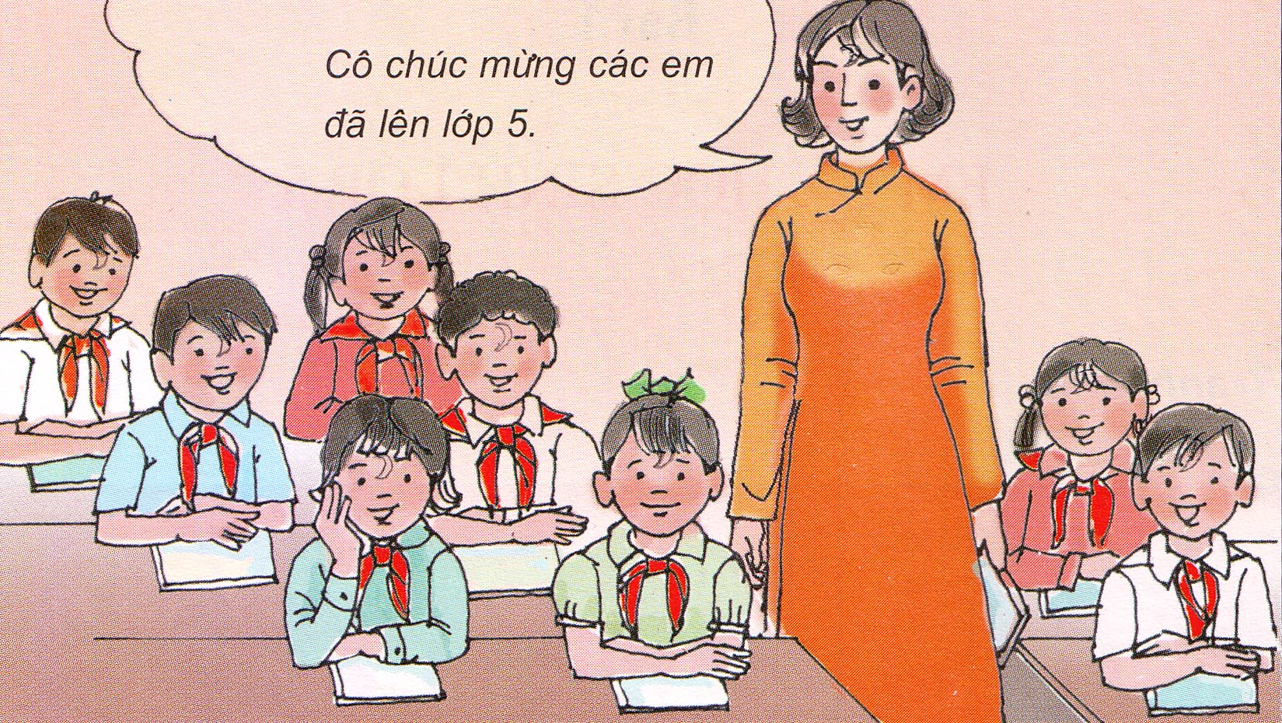

Tổ 2 sẽ chuẩn bị
Tình huống 1
Tuần tới lớp 5B tổ chức hái hoa dân chủ và tổ 2 được giao nhiệm vụ chuẩn bị cho cuộc vui này.
Nếu là thành viên tổ 2, các em dự kiến sẽ thực hiện nhiệm vụ trên như thế nào?

Slide 13
Tổ 2 sẽ chuẩn bị
Nếu là bạn Hà em sẽ phân công thành nhiều tổ, mỗi tổ thực hiện một công việc và sắp xếp các bạn vào tổ sao cho phù hợp:
+ Tổ chuẩn bị các câu hỏi và trả lời.
+ Tổ chuẩn bị đồ dung để làm.
+ Tổ chuẩn bị lời thoại dẫn chương trình.

Slide 14


Tình huống 2
Vào dịp hè, ba mẹ dự định đưa cả nhà về thăm quê ngoại.
Theo các em, bạn Hà nên làm gì để cùng gia đình chuẩn bị cho chuyến đi xa đó?

Slide 15

Bạn Hà nên soạn ra một danh sách những thứ cần mang về quê, nên hỏi ý kiến bố mẹ:
+ Quần áo, đồ dùng cá nhân cho phù hợp về số lượng cũng như thời tiết.
+ Đồ biếu, tặng mọi người ở đó.

Slide 16


Ý nghĩa của hợp tác
Cần phải biết hợp tác, giúp đỡ lẫn nhau. Hợp tác sẽ tạo ra một sức mạnh vô cùng to lớn để cùng nhau giải quyết những vấn đề; tạo điều kiện cho nhau cùng phát triển; góp phần nhanh chóng đạt được mục tiêu chung.

Slide 17
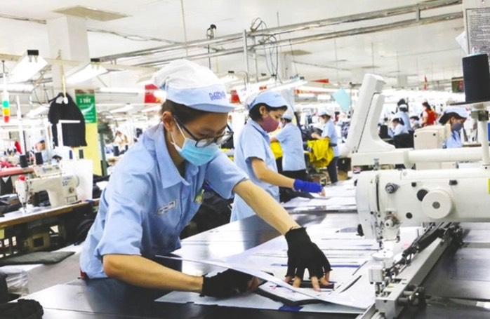
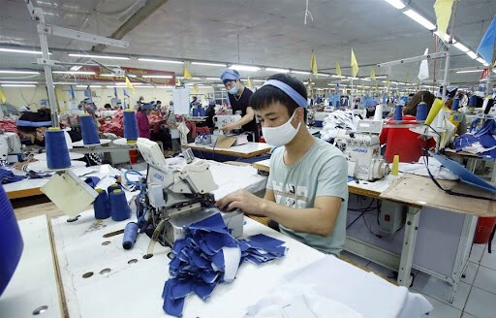
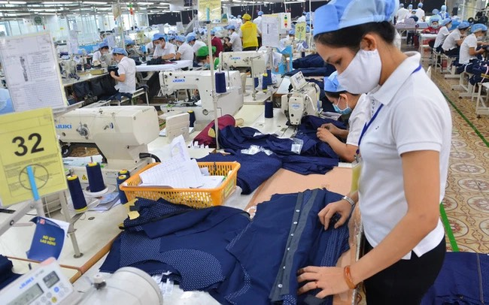
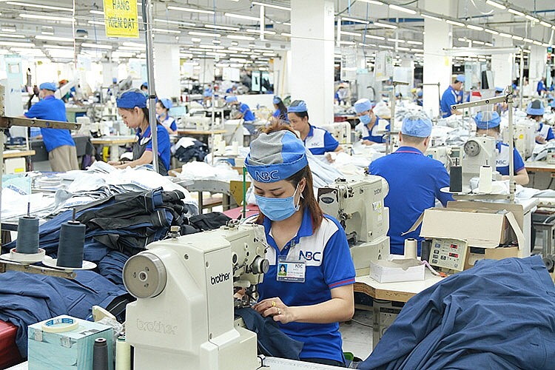
Những người công nhân đang cùng nhau hợp tác may quần áo.

Slide 18
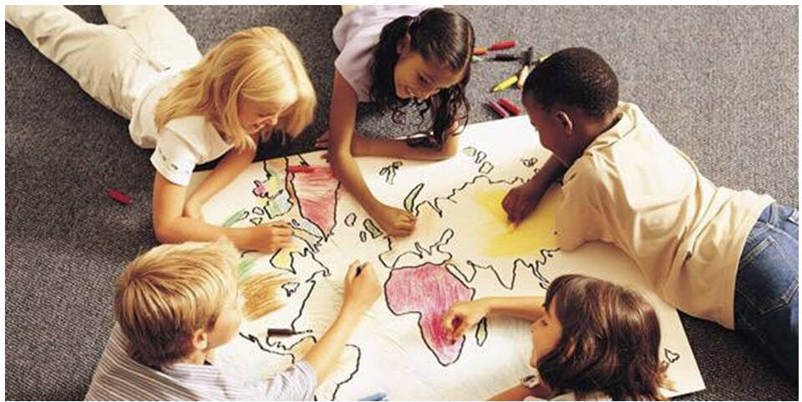
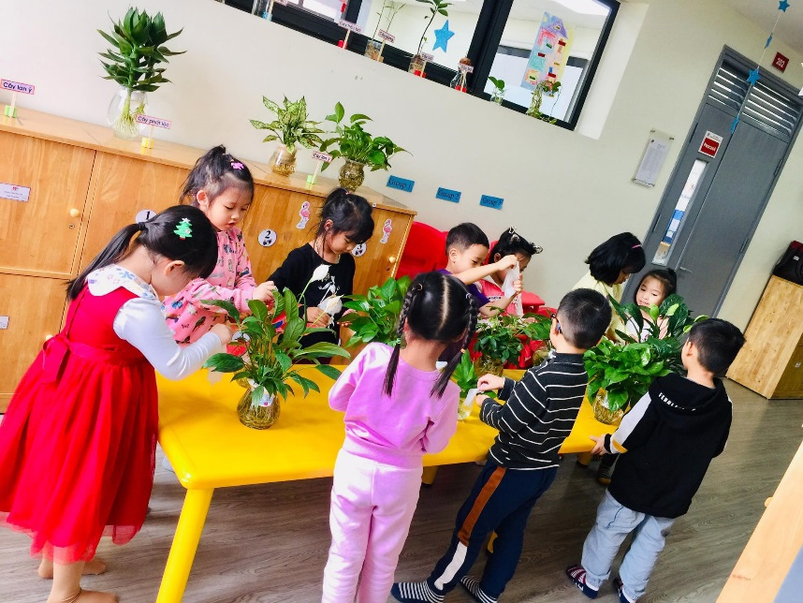
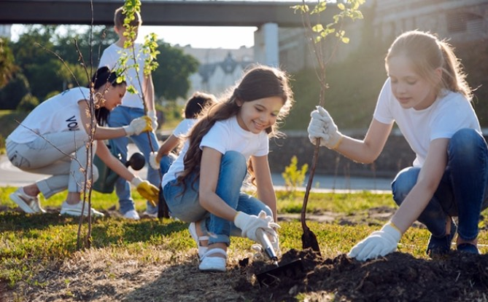
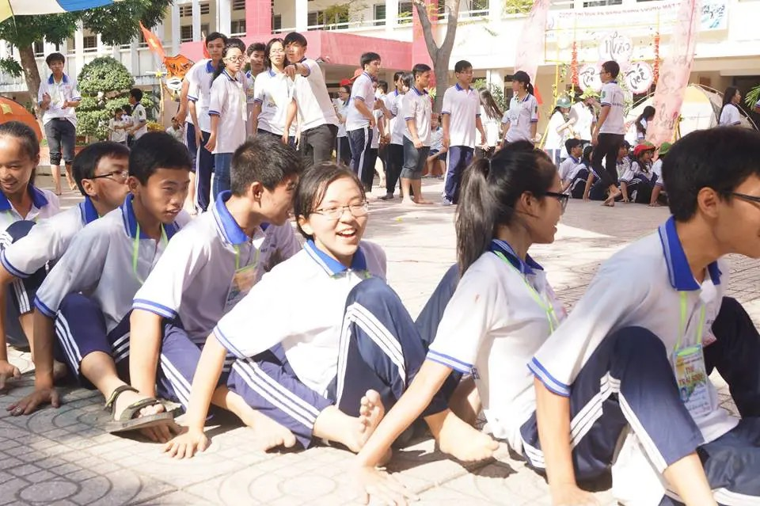
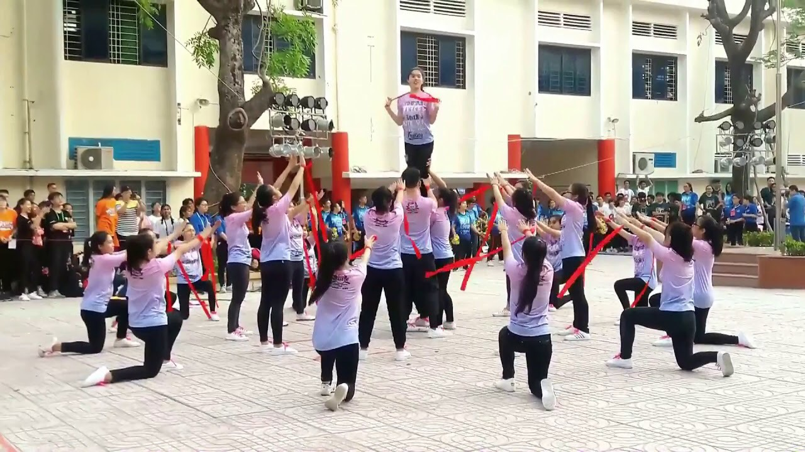
Các bạn học sinh “hợp tác” cùng nhau tham gia các hoạt động.

Slide 19
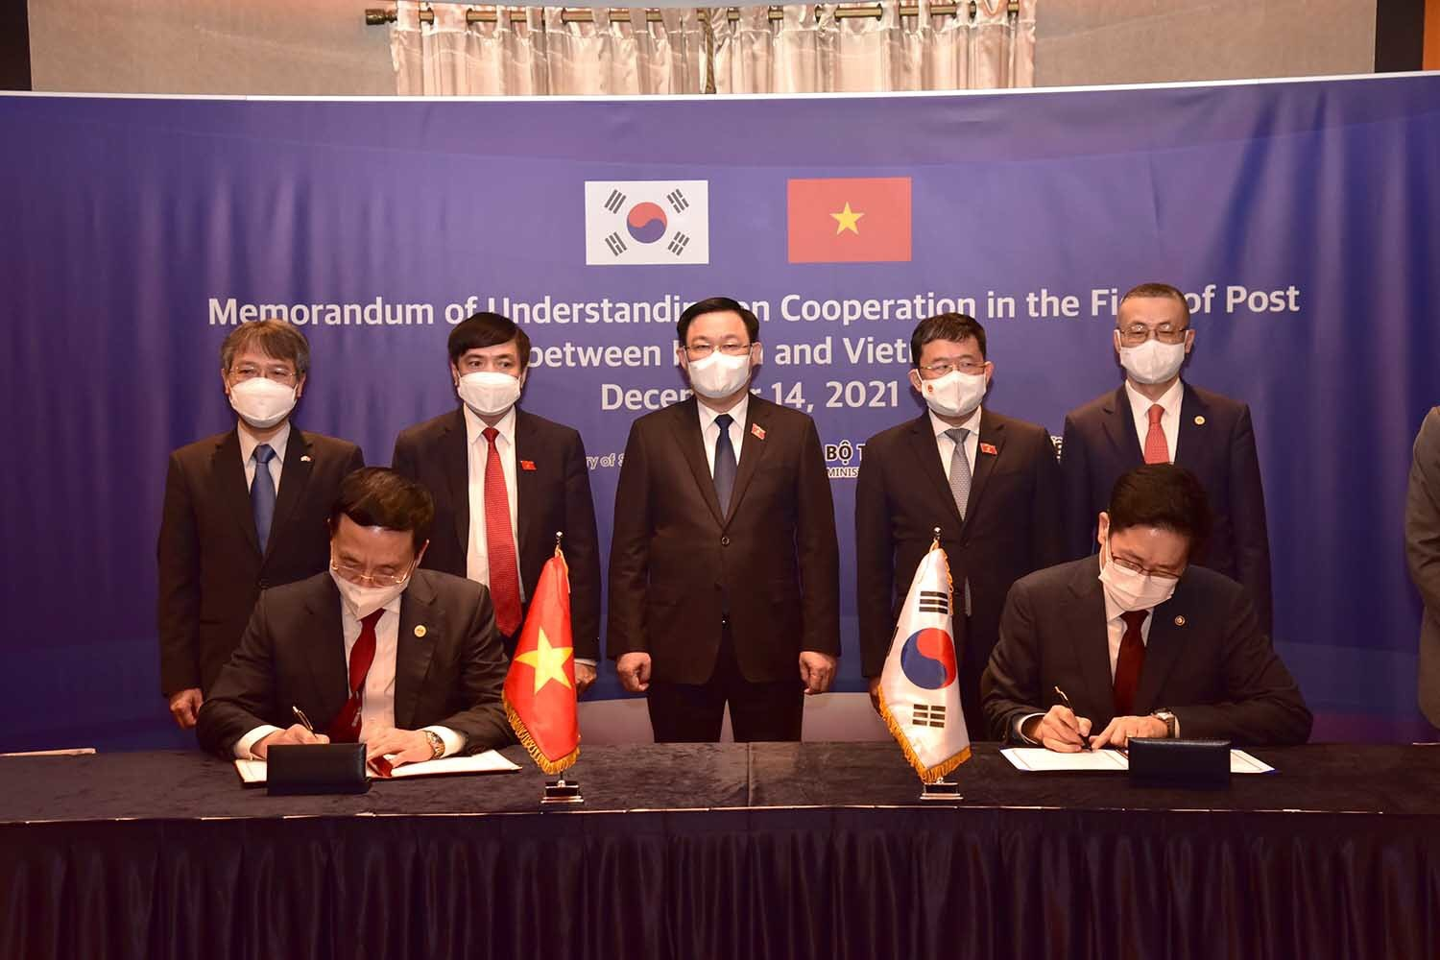
Việt Nam và Hàn Quốc “hợp tác” về thông tin và truyền thông

Slide 20




Slide 21

Em đã hợp tác với bạn bè và mọi người làm những việc gì? Việc đó đạt kết quả như thế nào ?

Slide 22





Dặn dò
Về nhà học bài và chuẩn bị bài sau: “Em yêu quê hương”

Slide 23


